Slide 1
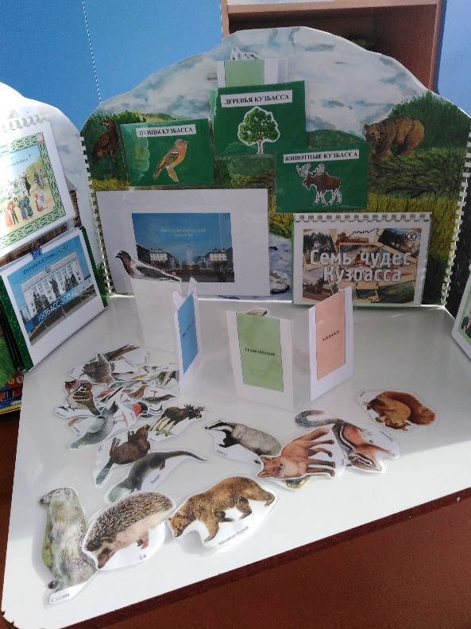
Лэпбук «Любимый Кузбасс»
(технология изготовления и применения)
Выполнила: воспитатель МАДОУ «Верх-Чебулинский детский сад «Солнышко»
Карпенко Валентина Васильевна
методист МБОУДО «ГЦД(Ю)ТТ» г. Кемерово
г. Кемерпово, 2021г.

Slide 2


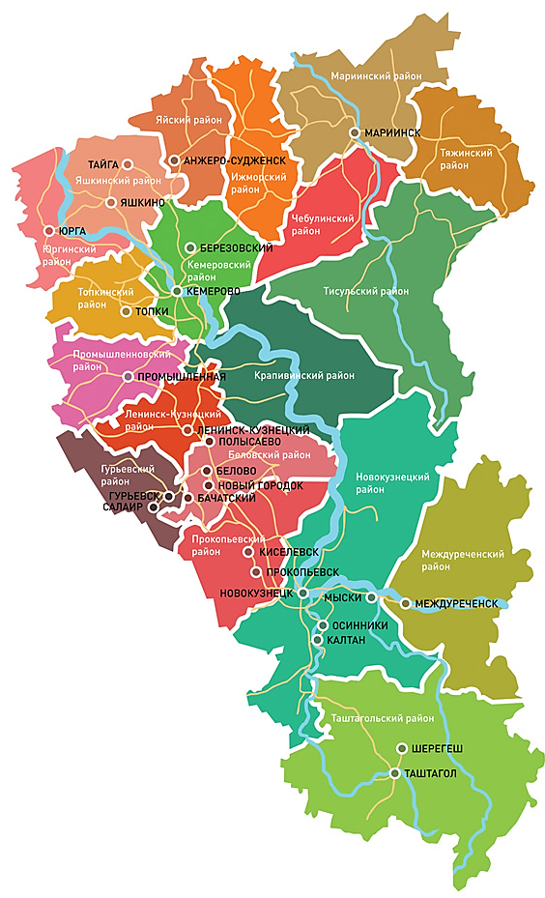
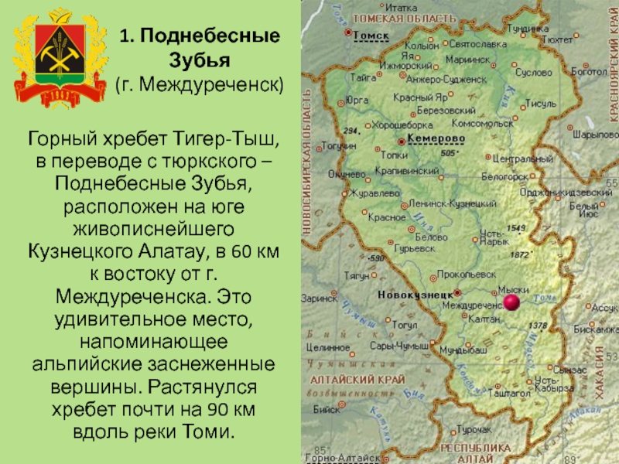

Подбираем материал по теме, ставим цели и задачи

Slide 3
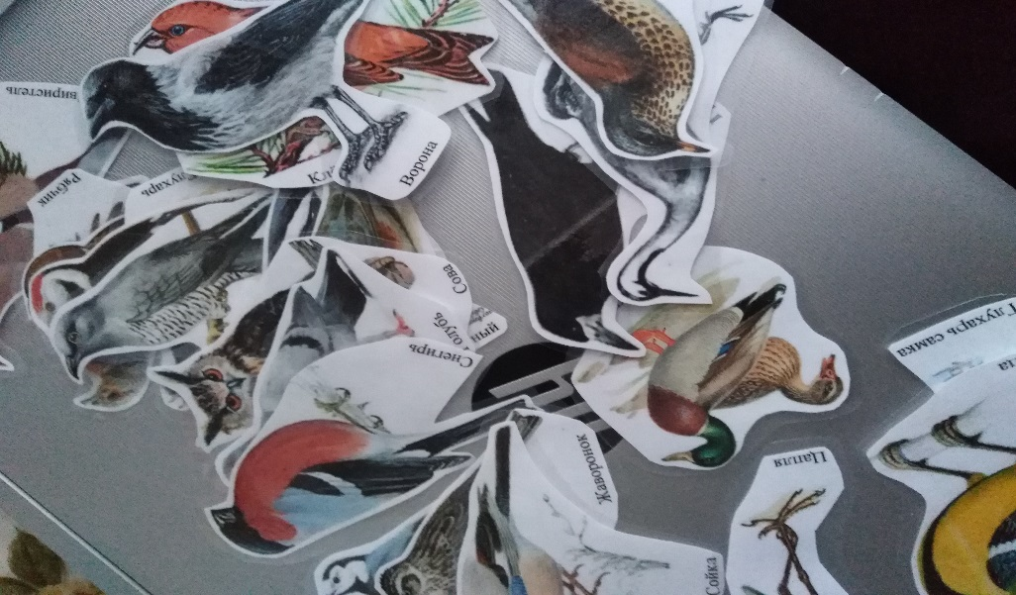
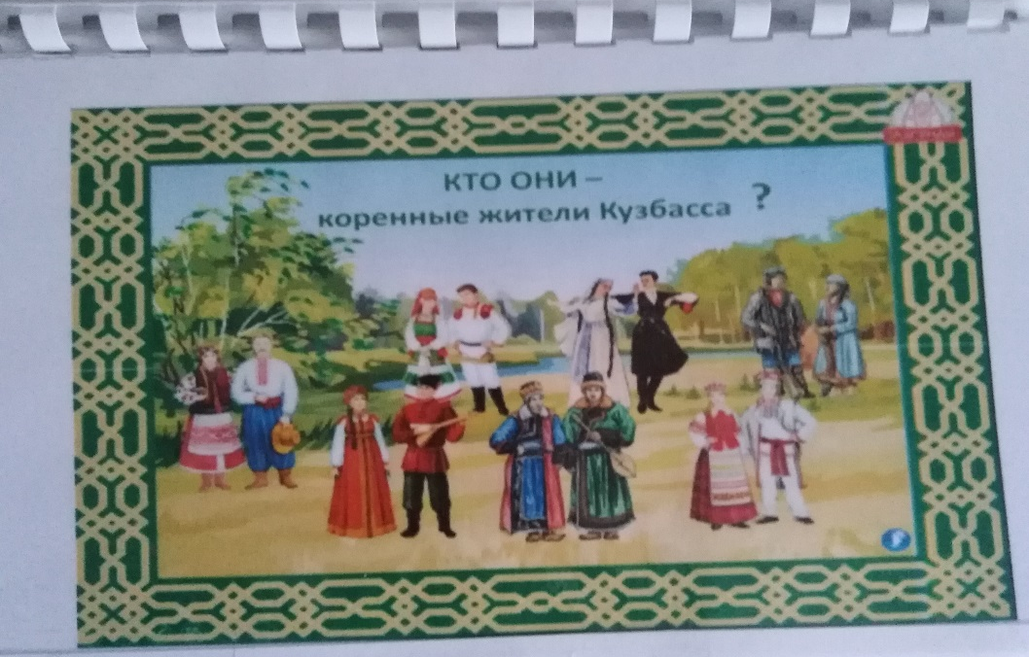
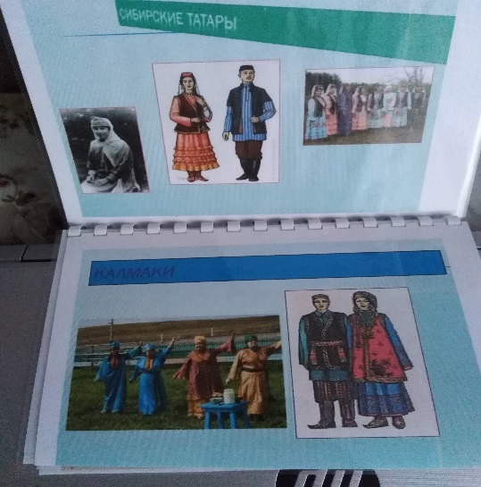
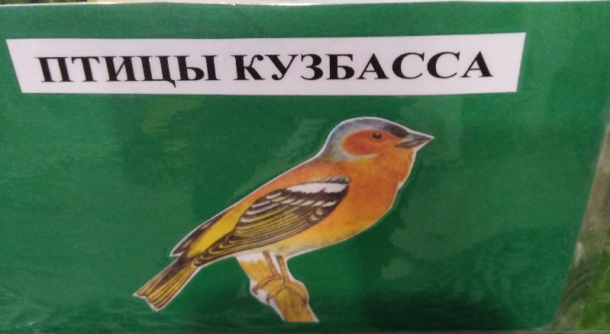
Оформляем материал в том виде, в котором он будет в лэпбуке

Slide 4
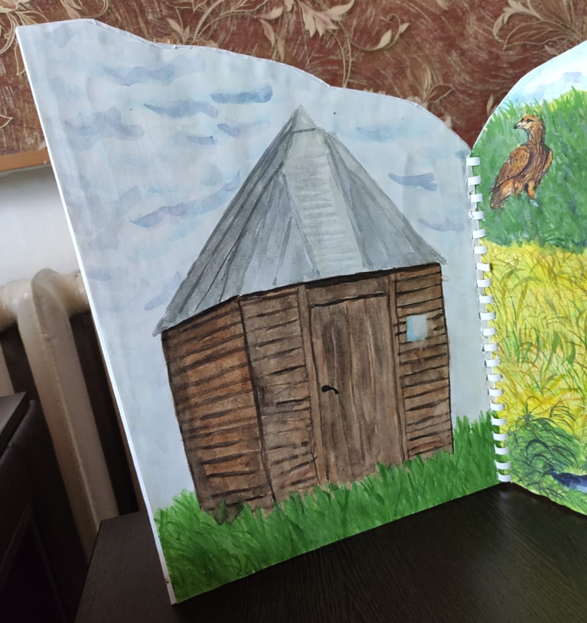
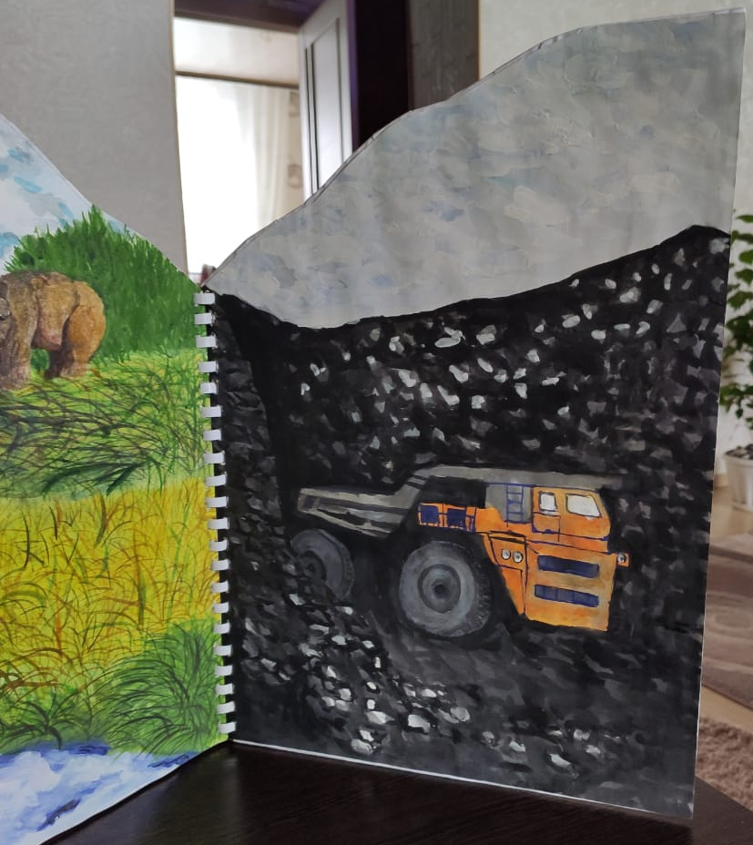
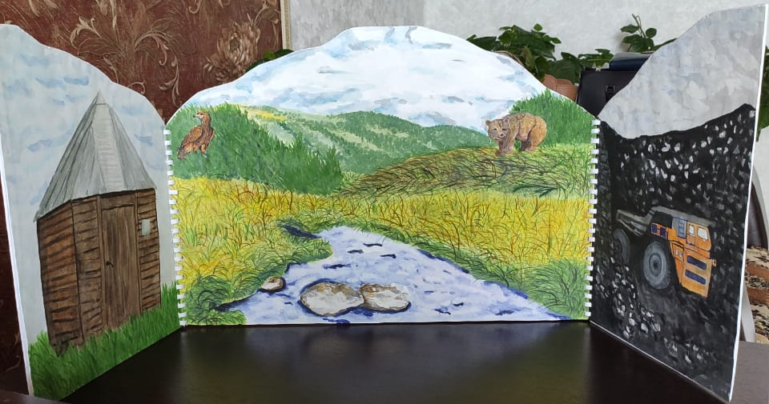
Готовим основу для лэпбука и оформляем её

Slide 5
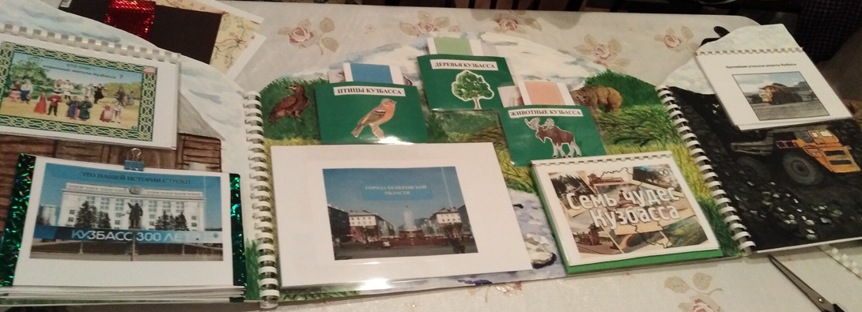
Добавляем карманы и готовый материал на основу и проверяем на соответствие с поставленными целями и задачами

Slide 6
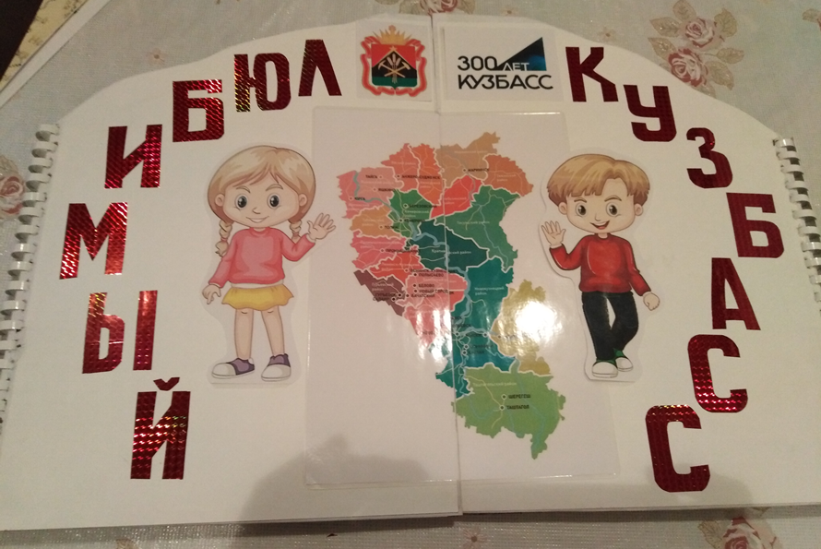
Оформляем титульную сторону и составляем визитную карточку

Slide 7
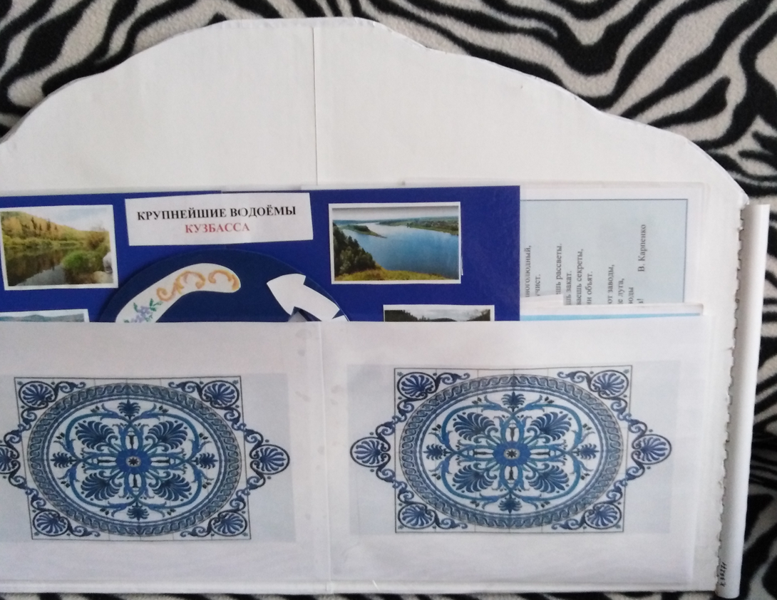
Делаем большой карман на обратной стороне для дополнительного материала. Украшения для кармана взяты из народного промысла мастеров Кузбасса

Slide 8
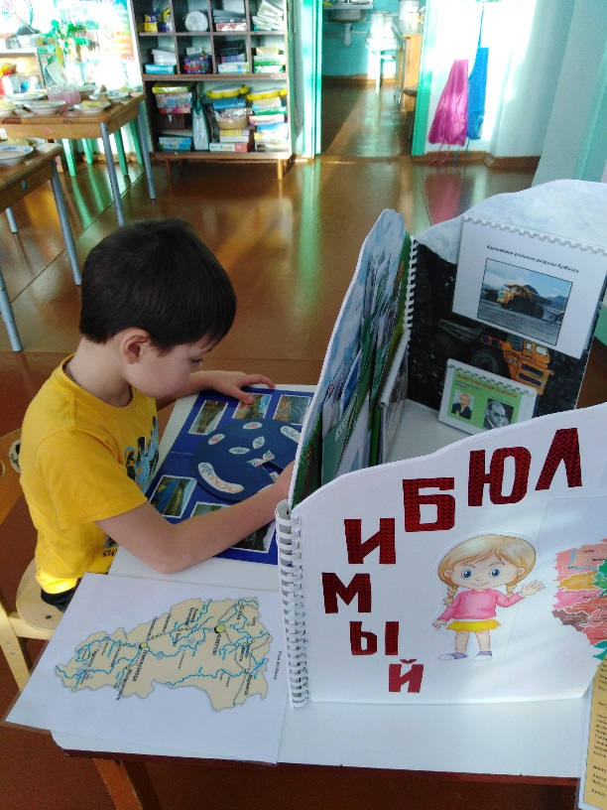
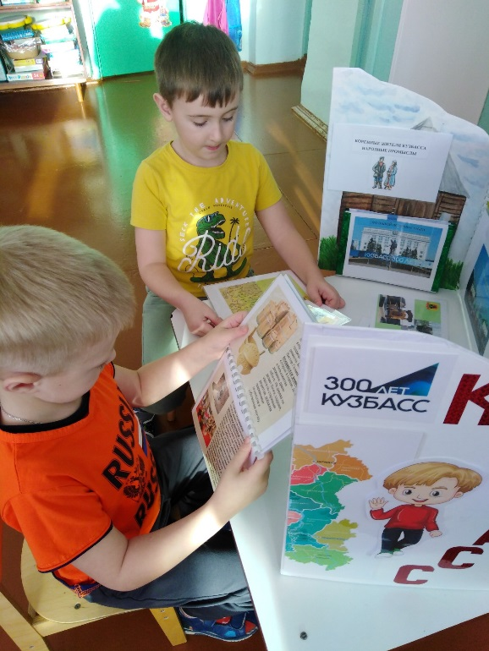
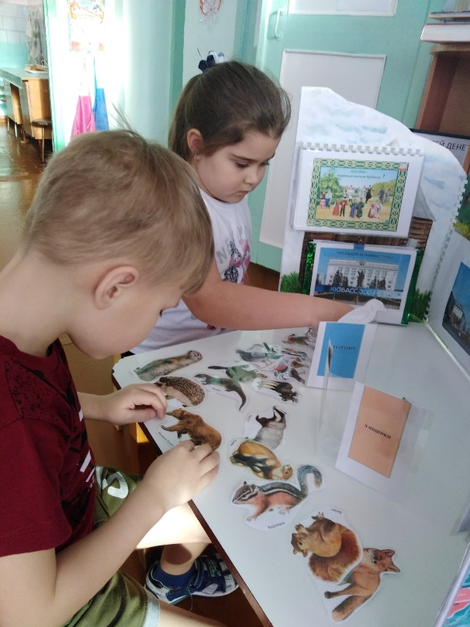
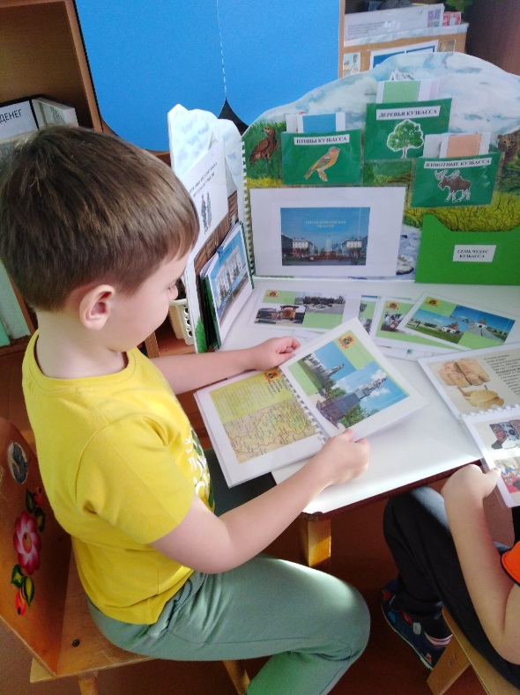
Лэпбук готов.
Можно приступать к работе с детьми и делать выводы о качестве материала и соответствии возрасту воспитанников

Slide 9
Подобранный материал из лэпбука эстетически понравился детям, удобен при работе. Во время игры не мнется, есть варианты построения игры, доступен для восприятия дошкольников. В целом лэпбук детьми оценен положительно, следовательно имеет право быть. Материал лэпбука будет полезен как для воспитателей предшкольных групп, так и для воспитанников.

Slide 10
Визитная карточка лэпбука
ЛЭПБУК «ЛЮБИМЫЙ КУЗБАСС»
Тема: «Любимый Кузбасс» (к 300-летию Кузбасса)
Цель: формирование у дошкольников любви к Родине, к родному региону и его богатствам, истории, чувства ответственности за судьбу своей малой родины, желания трудиться на ее благо, беречь и умножать ее богатства.
Возраст детей, для которых выполнен лэпбук: 6-8 лет
Задачи:
Познакомить детей с историей своего региона, его традициями, памятными местами, природой.
Развивать любознательность, активность, способность сотрудничать со сверстниками и взрослыми при работе с материалом.
Воспитывать патриотические чувства любви к своей малой родине.
Актуальность:
Воспитание любви и уважения к родному региону является важнейшей составляющей нравственно-патриотического воспитания. Патриотизм – это любовь и привязанность к Родине, преданность ей, ответственность за неё, желание трудиться на ее благо, беречь и умножать её богатства. Основы патриотизма начинают формироваться в дошкольном возрасте. Патриотическое воспитание дошкольников включает в себя передачу им знаний, формирование на их основе отношения и организацию доступной возрасту деятельности. Фундаментом патриотизма по праву рассматривается целенаправленное ознакомление воспитанников с родным краем.
Любовь к Отчизне начинается с любви к своей малой родине – месту, где родился человек.
Автор стихотворения «Кузбасс» и краеведческого рассказа «Как Толя в Чебуле гостил»: В. Карпенко
Автор рисунков: Аня Жукова 15 лет

Slide 11
Визитная карточка лэпбука
В состав лэпбука вошли:
Книжка-раскладушка «Это нашей истории строки» (история образования Кузбасса)
Книжка «Кто они коренные жители Кузбасса?» «Народные промыслы нашего края»
Книжка «Семь чудес Кузбасса» (с набором картин)
Книжка «Крупнейшие угольные разрезы Кузбасса»
5. Книжка «Известные люди Кузбасса»
6. Дидактическая игра «Города Кемеровской области»
7. Дидактическая игра «Деревья Кузбасса»
8. Дидактическая игра «Птицы Кузбасса»
9. Дидактическая игра «Животные Кузбасса»
10. Дидактическая игра «Крупнейшие водоёмы Кузбасса»
11. Карта рек Кузбасса
Пособие «Хвойные и лиственные деревья»
Краеведческий рассказ «Как Толя в Чебуле гостил»
Стихотворение «Кузбасс»

Slide 12

Спасибо за внимание!

